Slide 1
TRƯỜNG TIỂU HỌC ĐOÀN KẾT
Lớp 4A3
Chào mừng các con đến với tiết học
Toán 4
Giáo viên: Hà Thanh Huyền

Slide 2
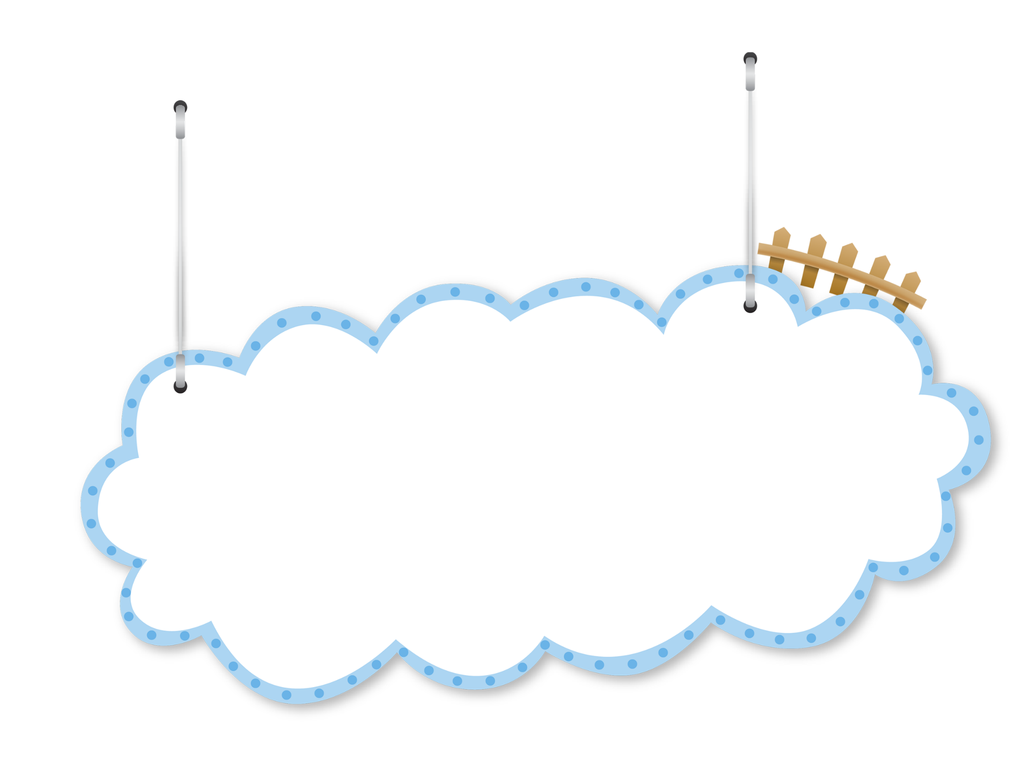
Khởi động

Slide 3
Hãy nêu những hình mà các em đã học?

Slide 4
Toán
Hình bình hành

Slide 5
Yêu cầu cần đạt
1
Hình thành biểu tượng về hình bình hành
Nhận biết một số đặc điểm của hình bình hành, phân biệt được hình bình hành
2

Slide 6
KHÁM PHÁ

Slide 7
A
B
D
C
Hình bình hành ABCD có :
AB và CD là 2 cạnh đối diện
AD và BC là 2 cạnh đối diện
Cạnh AB song song với cạnh DC
Cạnh AD song song với cạnh BC.
AB = DC
AD = BC.
Hình bình hành có hai cặp cạnh đối diện song song và bằng nhau.

Slide 8
Giống nhau: hình bình hành và hình chữ nhật đều có hai cặp cạnh đối diện song song và bằng nhau
Khác nhau: Hình bình hành không có góc vuông.
Hình chữ nhật có bốn góc vuông.

Slide 9
Ghi nhớ:
A
B
Hình bình hành ABCD có :
AB và DC là 2 cạnh đối diện
AD và BC là 2 cạnh đối diện
Cạnh AB song song với cạnh DC
Cạnh AD song song với cạnh BC
D
C
AB = DC và AD = BC
Hình bình hành có hai cặp cạnh đối diện song song và bằng nhau

Slide 10
Ghi nhớ:
Các số có tổng các chữ số chia hết cho 9 thì chia hết cho 9.
VD: Các số: 72, 657,…
Các số có tổng các chữ số không chia hết cho 9 thì không chia hết cho 9.
VD: Các số: 182, 451,…

Slide 11
Thực hành

Slide 12
Bài 1: Trong các hình sau, hình nào là hình bình hành?
Hình 1
Hình 3
Hình 2
Hình 4
Hình 5

Slide 13
Bài 2: Cho biết trong hình tứ giác ABCD:
B
A
AB và DC là hai cạnh đối diện.
AD và BC là hai cạnh đối diện.
Hình tứ giác ABCD và hình bình hành MNPQ, trong hai hình đó hình nào có cặp cạnh đối diện song song và bằng nhau?
D
C
M
N
Q
P
Hình bình hành MNPQ có cặp cạnh đối song song và bằng nhau.

Slide 14
Bài 3: Vẽ thêm hai đoạn thẳng để được một hình bình hành.
a)
b)

Slide 15
Vận dụng
Nêu đặc điểm hình bình hành?

Slide 16
Yêu cầu cần đạt
1
Hình thành biểu tượng về hình bình hành
Nhận biết một số đặc điểm của hình bình hành, phân biệt được hình bình hành
2

Slide 17
Dặn dò
Hoàn thành các bài tập
Chuẩn bị bài sau:
Diện tích hình bình hành

Slide 18
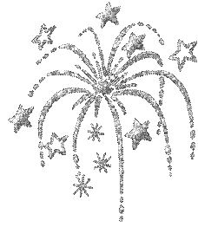
Cảm ơn các em học sinh!

